Slide 1
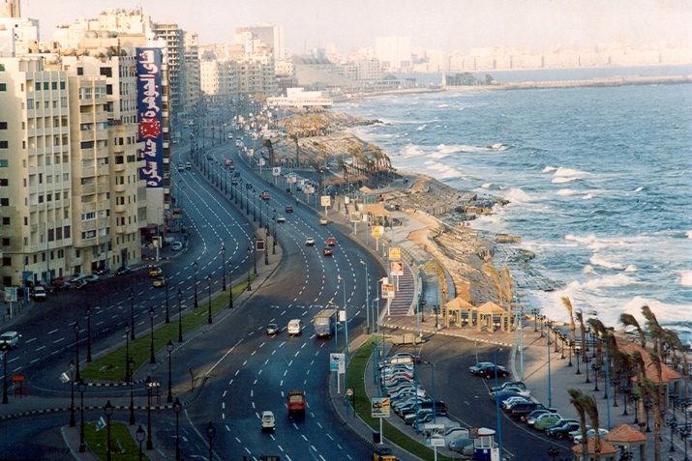
- يعتبر من أهم الطرق المرورية فهو من أهم رموز السياحة في الإسكندرية ويطل على ساحل البحر المتوسط ويمتد من “رأس التين” إلى “قصر المنتزه”، وتم بناءه في أوائل القرن (20) ويمتلأ بالسياح والمصريين في فصل الصيف حيث الجو المعتدل وهدوء البحر وروعة منظره.
نبذه عن المكان
صوره كورنيش الإسكندرية
لوكيشن
https://www.google.com/maps/place/%D9%83%D9%88%D8%B1%D9%86%D9%8A%D8%B4+%D8%A7%D9%84%D8%A7%D8%B3%D9%83%D9%86%D8%AF%D8%B1%D9%8A%D8%A9%D8%8C+%D8%A7%D9%84%D8%A3%D8%B2%D8%A7%D8%B1%D9%8A%D8%AA%D8%A9+%D9%88%D8%A7%D9%84%D8%B4%D8%A7%D8%B7%D8%A8%D9%8A%D8%8C+%D9%82%D8%B3%D9%85+%D8%A8%D8%A7%D8%A8+%D8%B4%D8%B1%D9%82%D9%8A%D8%8C+%D8%A7%D9%84%D8%A5%D8%B3%D9%83%D9%86%D8%AF%D8%B1%D9%8A%D8%A9%E2%80%AD/@31.2095857,29.9098199,17z/data=!3m1!4b1!4m9!1m2!2m1!1z2YPZiNix2YbZiti0INin2YTYpdiz2YPZhtiv2LHZitip!3m5!1s0x14f5c38a80002455:0x1421b3057f92d669!8m2!3d31.2095857!4d29.9076312!15sCiHZg9mI2LHZhtmK2LQg2KfZhNil2LPZg9mG2K_YsdmK2KmSAQV0cmFpbA
y | x
29.907599015433004 | 31.209851788949756,

